Slide 1


Hybrid Mobile App Development
Button, Text, TextInput

Slide 2



Button
Como funciona um botão no react-native?
É um componente básico do react-native. Ele possui um callback de quando é tocado, e um título.

Slide 3
Button
Principais Props
onPress (obrigatório)
title (obrigatório)
color
disabled

Slide 4
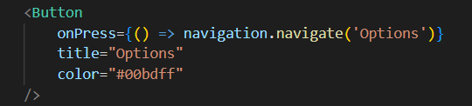
React
Mas o que é mesmo uma prop?
As Props são parâmetros passados a um componente. Geralmente são valores que o componente precisa para se renderizar, ou são passados para componentes filhos.

Slide 5
React
Mas o que é mesmo um componente?
São os “blocos” fundamentais de um app React. Um componente React pode ou não ser traduzido em um componente visual.
Devem retornar um código JSX ou um componente filho no método especial render
Recebem informações através de Props, e podem manter informações através do State

Slide 6
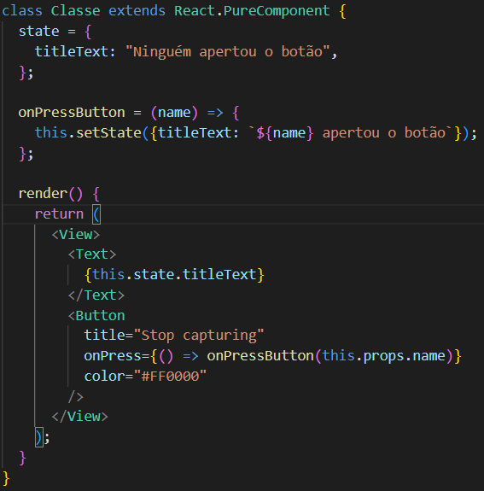
React

Slide 7
React
E um functional component
É uma simplificação do componente. Usamos uma função para retornar um bloco JSX, ou componente filho
Os métodos de lifecycle são trocados por hooks
Trocamos o referencial interno this pelo escopo interno da própria função

Slide 8
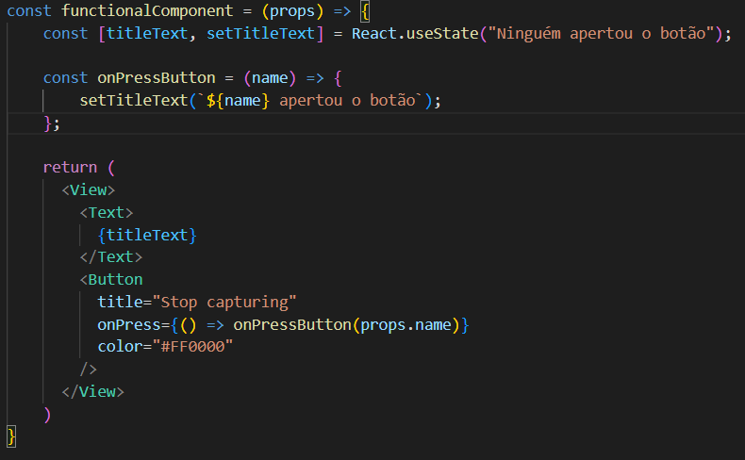
React

Slide 9
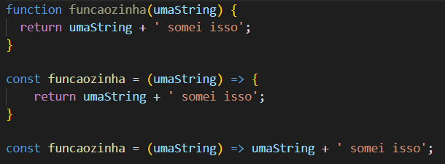
Arrow function

Slide 10
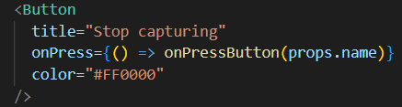
Função anônima
É uma função que não é atribuída a uma variável. Ela é criada e utilizada na mesma linha, tal qual uma String ou int, e geralmente é utilizada em callbacks.

Slide 11
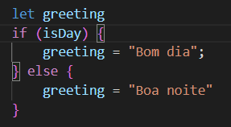
Ternário

Slide 12
Snack Expo
Outra possibilidade para desenvolvimento é a utilização do Snack Expo. É uma IDE online com hot reload que permite desenvolvimento rápido e com feedback na hora
snack.expo.dev

Slide 13
TextInput
É um componente básico do react-native, utilizado para o usuário submeter um texto.

Slide 14
TextInput
Principais Props
value
onChangeText (callback)
inputMode
maxLength
multiline

Slide 15
TextInput
Controlando o Input
Para o nosso caso de uso, utilizaremos o TextInput como Controlled Component. Isso significa que o estado dele será controlado pelo componente pai. Ou seja, iremos passar uma prop value, e atualizaremos ela com o estado do componente pai, utilizando o onChangeText

Slide 16
Desafio
Página de boas-vindas
Criar uma página inicial com pelo menos:
1 Text
1 TextInput
1 Button

Slide 17
Desafio
Página de boas-vindas
A página deverá ter um texto perguntando o nome do usuário. Ao inserir o nome e apertar o botão, o texto deve mudar, dando oi, e usando o nome do usuário O botão deverá mudar para resetar, e ao apertado, o nome deverá ser apagado

Slide 18
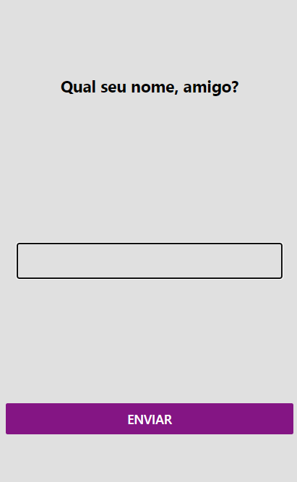
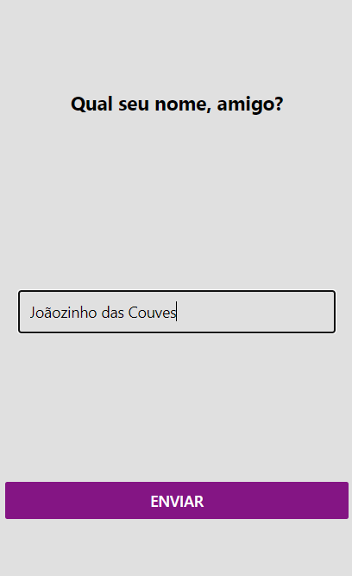
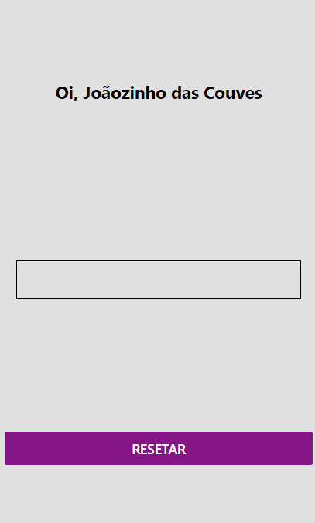
Desafio

Slide 19
Desafio
Dica:
Utilizar 2 hooks useState. Um para o valor do input, e outro para salvar o nome do usuário que foi enviado. Ambos devem iniciar como string vazia

Slide 20
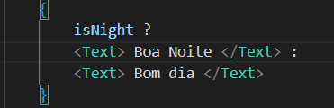
Desafio
Dica2:
É possível escolher um componente dentre 2 a serem instanciados, utilizando lógica de JavaScript, como no exemplo abaixo

Slide 21
Desafio
Dica3:
As funções de callback não recebem parâmetro, mas é possível usar uma função anônima para passá-los

Slide 22
Desafio
Parte 2:
Criar um novo botão, que agora mude o Style do app. De Dark para Light Para isso, é preciso declarar 2 styles, e mudar o backgroundColor da View e a color do Text

Slide 23
Links
https://reactnative.dev/docs/textinput https://reactnative.dev/docs/button https://snack.expo.dev/ https://developer.mozilla.org/en-US/docs/Web/JavaScript/Reference/Functions/Arrow_functions https://www.javascripttutorial.net/javascript-anonymous-functions/

Slide 24
Desafio do Semestre
Valendo livro, skin ou comida
Karen Mastrogiacomo: 1 Outros: 0

Slide 25
Dúvidas, anseios, desabafos?

Slide 26



